Slide 1


Název práce: RGB Laserový projektor Jméno: Šimon Hrouda Škola: Gymnázium Brno-Řečkovice Kraj: Jihomoravský
Obor: 10. Elektrotechnika, elektronika a telekomunikace
Notes:
Vážená poroto, vážení posluchači

Slide 2
Laser scanning
Co to je
Využití v mnoha oblastech
Laserové gravírovačky
3D tisk
3D skenování (mapováni)
HUD
promítání, efekty na diskotékách
Neexistuje uživatelsky přívětivá open-source platforma, kde by se začínající zájemci s technologií seznámili
Je super zaujout a dovolit lidem si s necim hrat, pak se v tom zacnou stourat

Slide 3
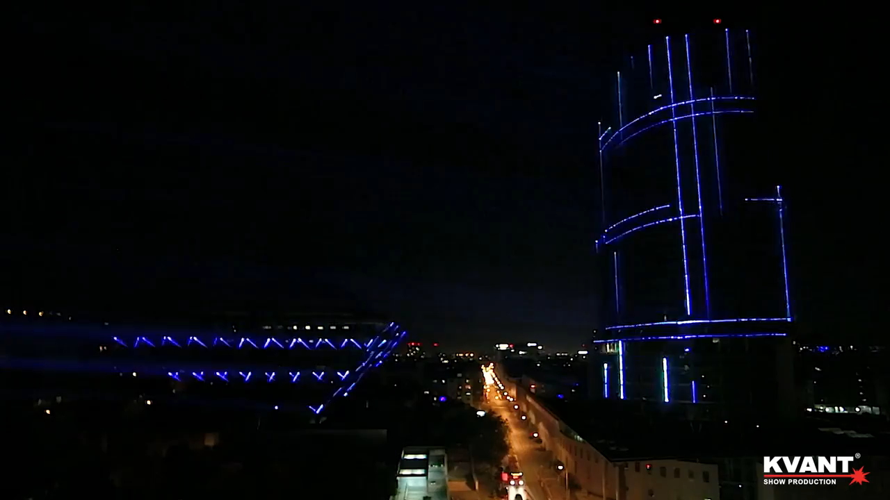
promitani
https://www.youtube.com/watch?v=KE89-HOdEKY

Slide 4
Cíle
Sestavit laserový projektor – Seznámit se s technologií
Přepsat promítací program z cizího open-source projektu k podpoře RGB
Vytvořit přívětivé uživatelské prostředí
Zajistit jednoduchou instalaci

Slide 5
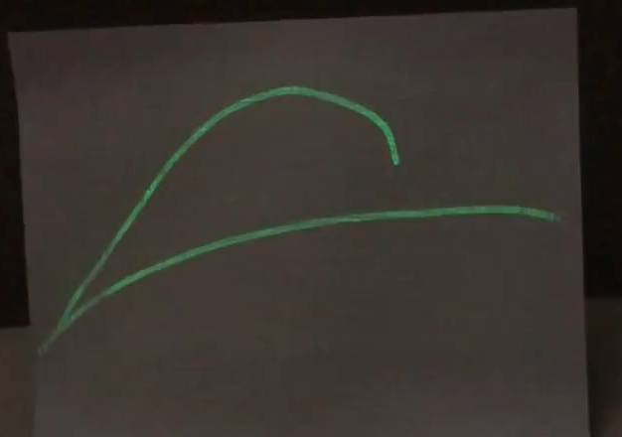
Laserový projektor
Persistance of vision
Hýbající se laserový paprsek
Laserové diody + Galvanometry se zrcátky
(zdroj 1)

Slide 6

Laserové diody
Ovládáné přímo z Raspberry Pi (řídící jednotky)
7 Barev
Jednotné ovládáni jasu
(zdroj: vlastní)
(zdroj 3)

Slide 7
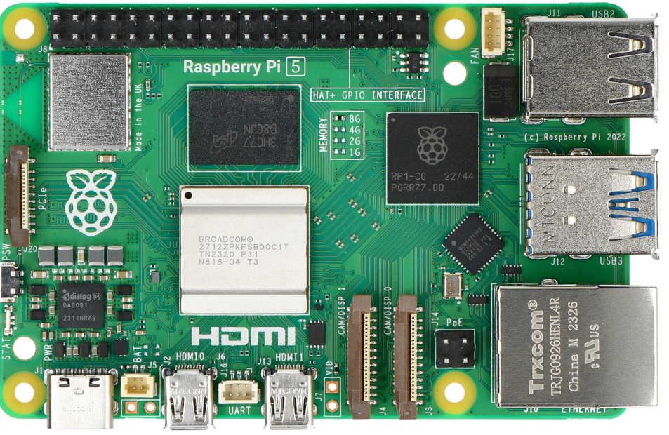
Řídící jednotka
Jednodeskový počítač Raspberry Pi
40 gpio pinů (min, vybarvit aktivni piny na rpi (cerna neaktivni, seda aktivni?))
OS Linux
→ monitor a klávesnice
(zdroj 4)

Slide 8
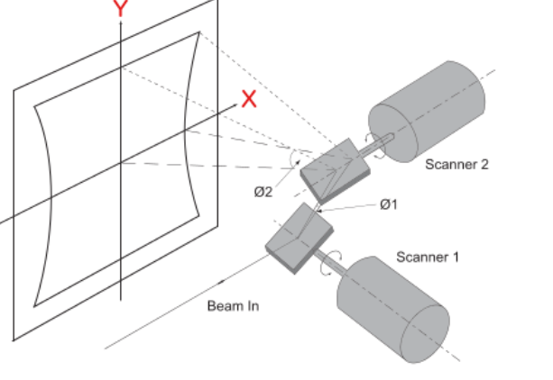
Galvanometry a zrcátka
Pohyb pouze zrcátky – rychlost
Analogový signál -15 až +15 voltů
(zdroj 5)
Notes:
Vysvetlit analogový signál

Slide 9
D/A převodník a zesilovače
D/A převodník řízený přímo Raspberry Pi
Zesilovače transformují signál pro galvanometry
(zdroj: vlastní)

Slide 10
Software
Instalační skript
Ovládání laseru a galvanometrů – program lasershow
Ovládání připojení RPi – program wifi_manager
Uživatelské rozhraní (UI) – 3 programy
OLED a enkodér
Webový portál
Discord bot

Slide 11
Instalační skript
Knihovny a závislosti mých programů
Spouštění programů při zapnutí Raspberry Pi

Slide 12
lasershow
Příkazy od UI programů
Původně převzato ze serveru github.com
Přepsáno
Podpora barev
Rychlost
Zavření souboru po načtení

Slide 13
Wifi manager (optional – muzu ho popsat na sw slidu a pak uz jenom na comms)

Slide 14
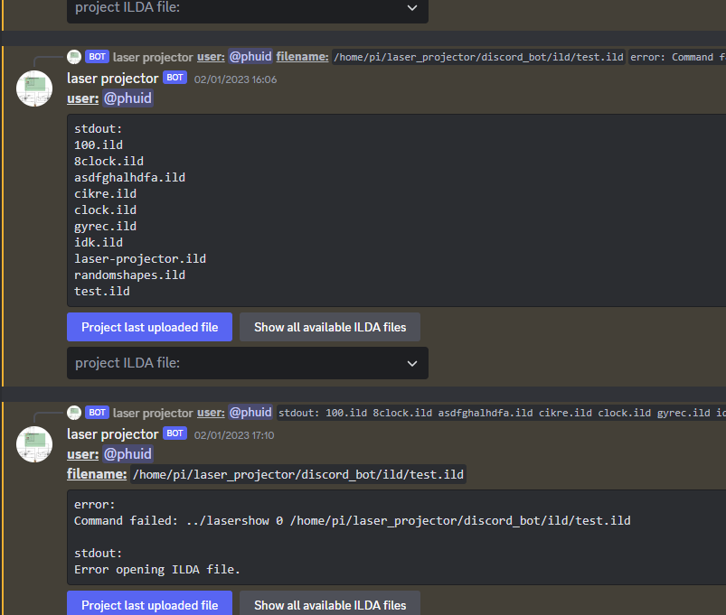
Uživatelské prostředí
Příkazy programům lasershow a wifi_manager
LCD
web
discord

Slide 15
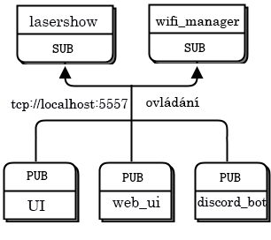
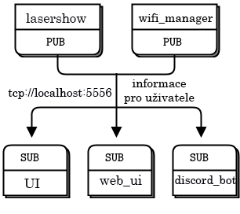
Komunikace mezi programy
Vstupní a výstupní socket

Slide 16
Výsledky
Vylepšil jsem open-source program lasershow.
Vytvořil jsem pro program lasershow jednoduše pochopitelné uživatelské rozhraní.
Navrhl a sestrojil jsem vlastní laserový projektor a sám jsem se tak seznámil s technologií laser scanningu.

Slide 17

Poděkování
Tomáš Rohlínek
Mgr. Kateřina Vídenková

Slide 18
Zdroje
https://www.youtube.com/watch?v=62p9u7XjawQ
https://www.thomsonlinear.com/en/support/tips/what-is-pwm
https://learnlearn.uk/ibcs/colour-image-representation-binary/
https://botland.cz/moduly-a-sady-raspberry-pi-5/23905-raspberry-pi-5-8gb-5056561803326.html
https://tecnica.com/wp-content/uploads/2015/06/f4.png

